Slide 2
LE CORPS DE DON : UN SEUL CORPS AVEC SES TROIS DIMENSIONS, CHARNELLE, PSYCHIQUE ET SPIRITUELLE.
Il nous faut nous-mêmes prendre garde à la manière dont nous abordons le sujet de la sexualité. Une bonne compréhension de la sexualité humaine dépendra d’une bonne conception de l’anthropologie.
Souvent, nous risquons de comprendre l’homme encore avec une vision dualiste, plus subtile qu’on ne l’imagine. C’est-à-dire que nous avons vite fait de mettre en valeur le spirituel, l’intelligence et de sous-estimer la valeur du corps. Souvent nous reste un peu la vision de Descartes au point de faire du corps juste l’instrument d’action.
Il nous faut percevoir comment nous ne sommes pas seulement un mélange d’âme et de corps, mais nous sommes corps, âme et esprit. C’est à ce titre que l’anthropologie chrétienne est ternaire et pourrait-on dire trinitaire.

Slide 5
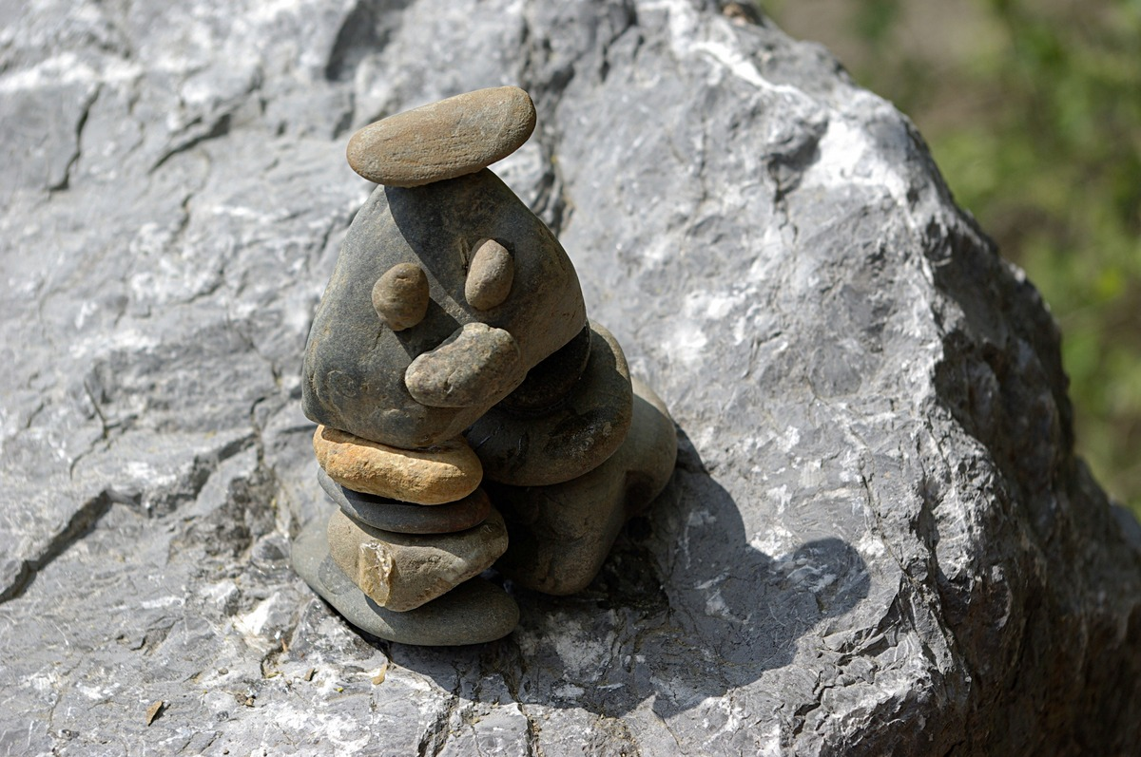

Slide 6
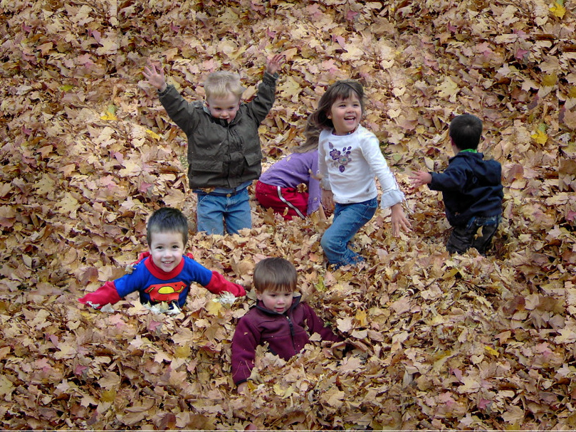

Slide 7
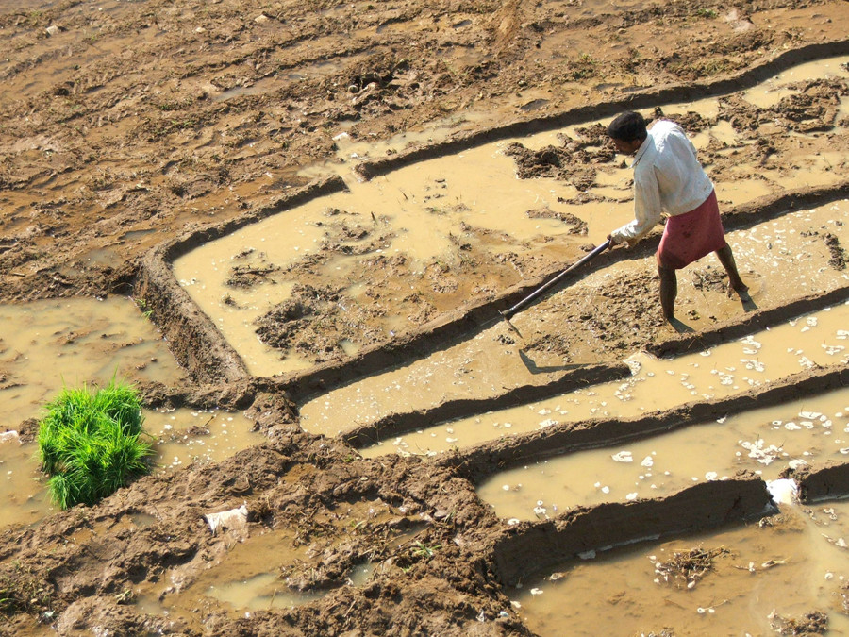

Slide 9
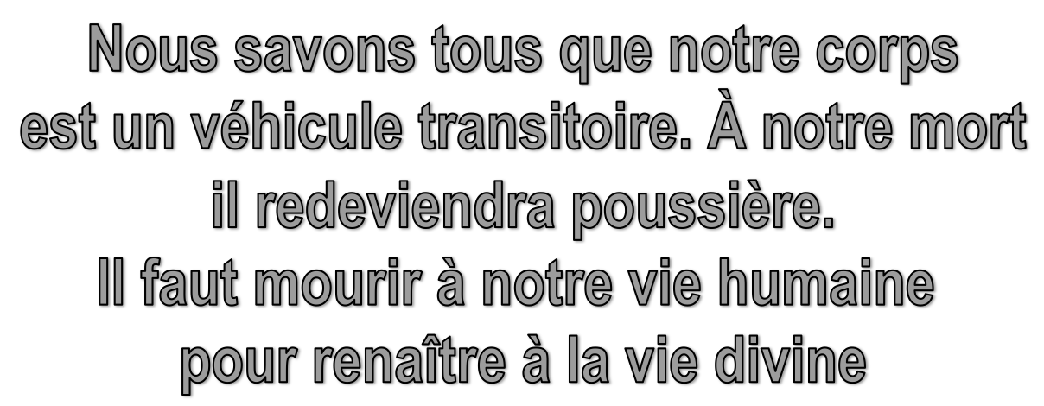
Jn 3, 1 Il y avait un homme appelé Nicodème, qui était du parti des Pharisiens et qui était l'un des chefs juifs. 2 Il vint une nuit trouver Jésus et lui dit : « Maître, nous savons que Dieu t'a envoyé pour nous apporter un enseignement ; car personne ne peut faire des signes miraculeux comme tu en fais si Dieu n'est pas avec lui. » 3 Jésus lui répondit : « Oui, je te le déclare, c'est la vérité : personne ne peut voir le Royaume de Dieu s'il ne naît pas de nouveau i . » 4 Nicodème lui demanda : « Comment un homme déjà âgé peut-il naître de nouveau ? Il ne peut pourtant pas retourner dans le ventre de sa mère et naître une seconde fois ? » 5 Jésus répondit : « Oui, je te le déclare, c'est la vérité : personne ne peut entrer dans le Royaume de Dieu s'il ne naît pas d'eau et de l'Esprit. 6 Ce qui naît de parents humains est humain ; ce qui naît de l'Esprit de Dieu est esprit. 7 Ne sois pas étonné parce que je t'ai dit : « Il vous faut tous naître de nouveau j .» 8 Le vent k souffle où il veut ; tu entends le bruit qu'il fait, mais tu ne sais pas d'où il vient ni où il va. Voilà ce qui se passe pour quiconque naît de l'Esprit de Dieu. »

Slide 10
Le corps est l'habitacle de l'esprit dans le monde physique
Le corps est le véhicule de l'esprit dans le monde physique. En effet, c'est en déplaçant le corps que l'esprit peut se déplacer dans le monde matériel.
Le corps est la protection de l'esprit. Car l'esprit n'est pas d'une nature adaptée au monde physique. Il lui faut donc une sorte de vêtement spécial, comme il en faut un quand l'homme va dans un monde différent du sien (espace, fonds marins, etc.).
Le corps est aussi ce qui relie l'esprit au monde extérieur. C'est par son intermédiaire que l'esprit en prend connaissance (par les perceptions telles que la vue, l'ouïe, le toucher, etc.). Et c'est en utilisant le corps que l'esprit peut agir sur le monde physique : déplacer des objets, transformer la matière, etc.

Slide 11
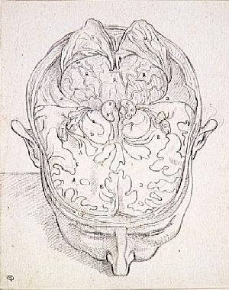
Charles Lebrun, tête d’homme vue de dessus

Slide 12
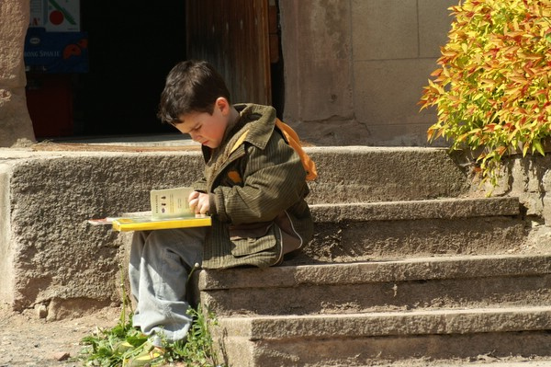

Slide 15
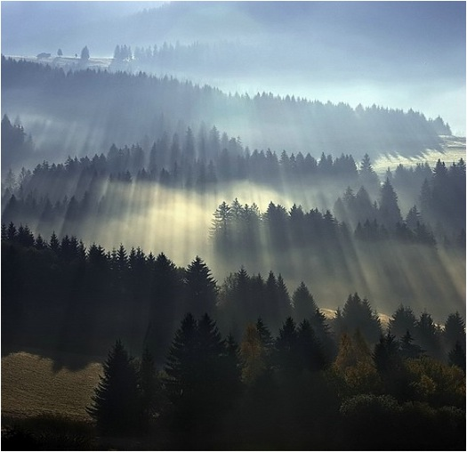

Slide 16
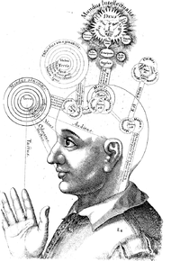
L'esprit est ce que nous sommes vraiment
L'esprit est le siège de la conscience. Il pense, apprend, raisonne, décide. Il a reçu de nombreux dons : intelligence, logique, mémoire, imagination, aptitude à décider, etc.
Donc l'esprit dispose d'une certaine autonomie, d'une certaine liberté. Il a la possibilité de faire des choix. DIEU ne lui dicte pas sa volonté. L'esprit est aussi ce qui nous fait ressentir des émotions et des sentiments. C'est l'esprit qui ressent l'amour, la confiance, la peur, etc.
DIEU a créé l'esprit en le laissant volontairement inachevé, au contraire de l'âme. L'esprit doit utiliser ses dons et sa liberté pour "achever" sa création. Il doit chercher à devenir un être parfait, pour retourner à DIEU et pouvoir communier à Lui.

Slide 18
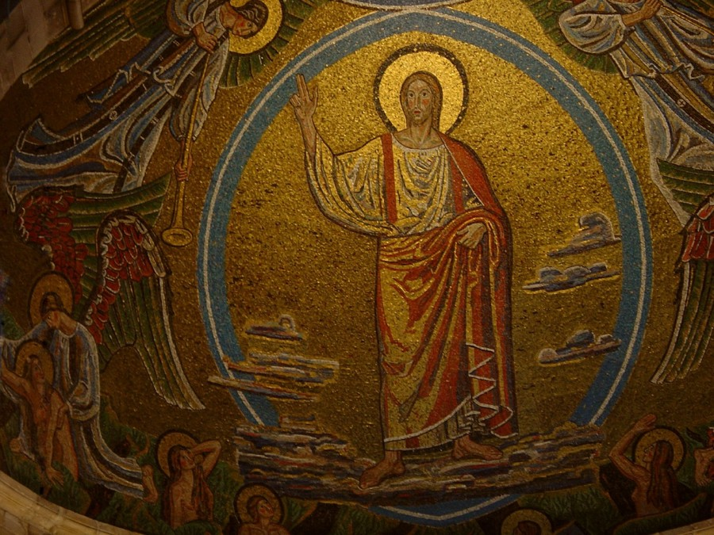

Slide 19
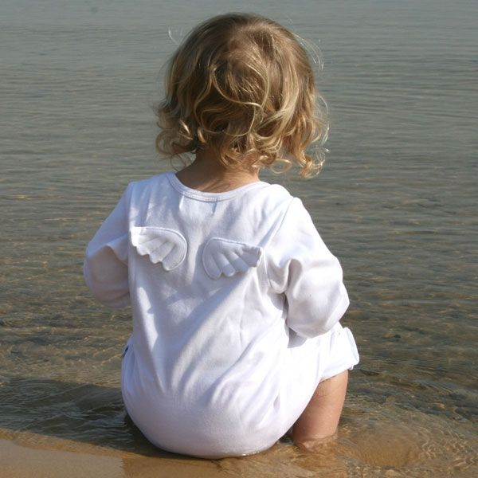

Slide 20
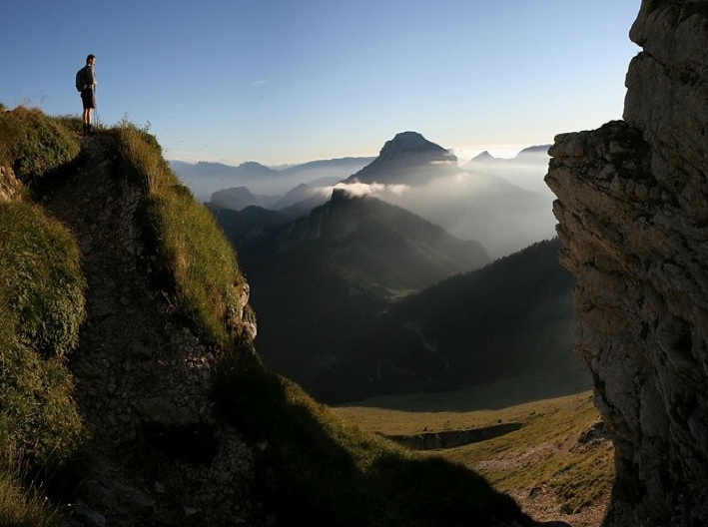

Slide 21
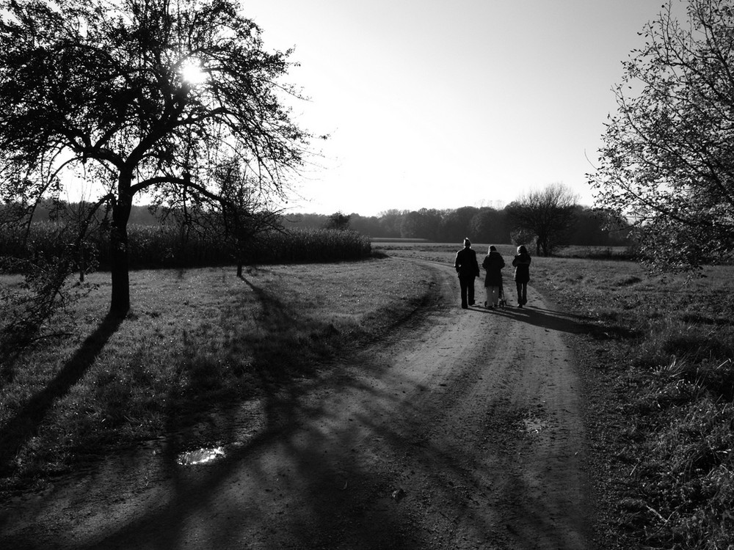
Nous exprimons notre divinité
en partageant fraternellement
avec nos semblables humains.

Slide 22
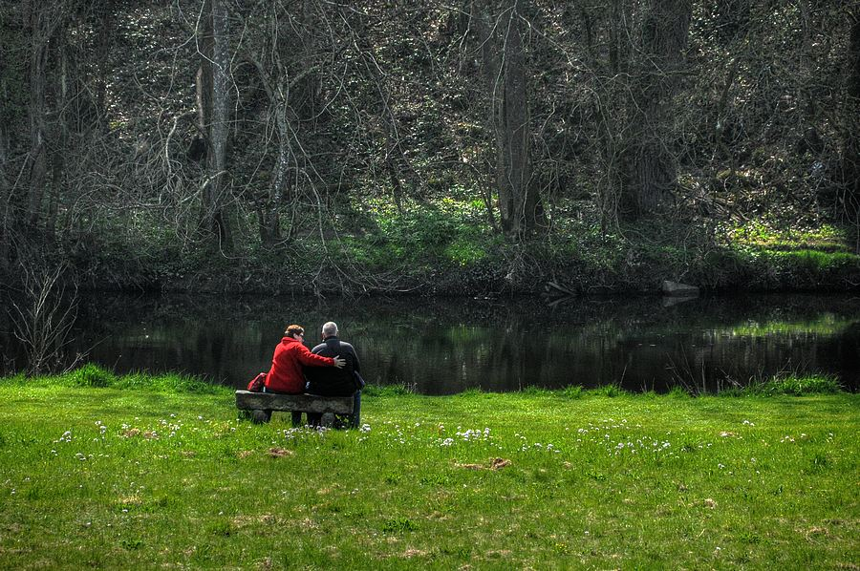
La tendresse et le support à l’autre
sont aussi des signes de la présence
du divin en nous.

Slide 25
L'âme est DIEU en nous
L'âme est notre partie divine, la présence de DIEU en nous. C'est ce qui relie l'esprit à son Créateur. L'âme a la connaissance absolue et la sagesse. C'est la source de connaissance divine à laquelle l'esprit peut se connecter, par la méditation ou la prière par exemple. C'est le guide qui lui fait connaître la vérité et sentir la valeur d'une action ou d'une pensée. C'est en quelque sorte un maître spirituel. C’est notre conscience qui nous provoque à aimer comme Dieu aime.

Slide 26
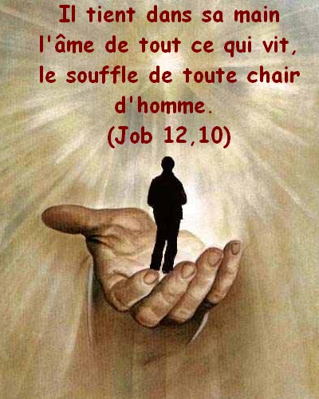
En notre chair pleine de vie, et non dans un corps froid coupé du vivre, réside l'âme (biblique) capable de Dieu, c'est-à-dire la personne dans ses dimensions charnelles et spirituelles réunies. Ne savez-vous pas que vous êtes le temple de Dieu ? demande Paul aux Corinthiens (1 Cor 3,16)5 .

Slide 27
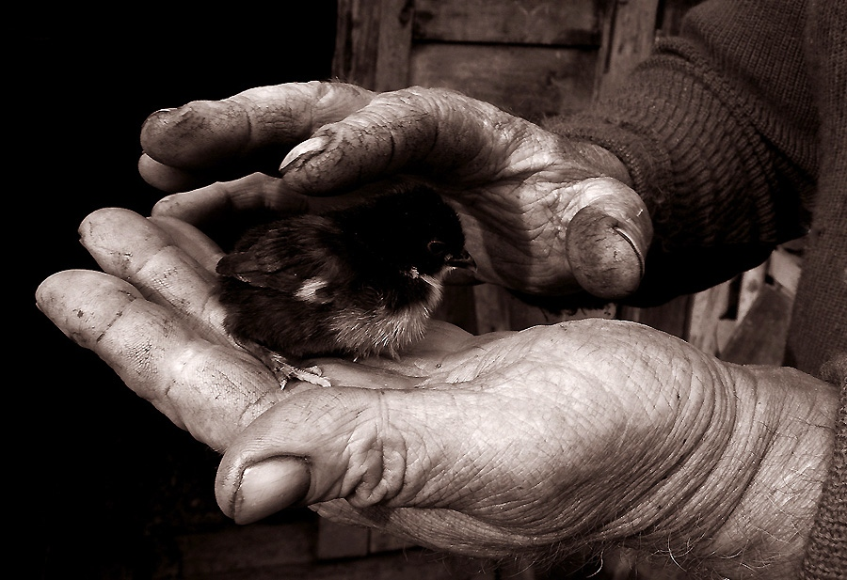

Slide 28
Hommes
mammifères, … tous les animaux
plantes
Âme
rationnelle
Âme sensitive
Âme nutritive

Slide 29
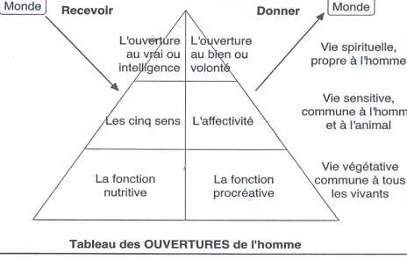
Pour récapituler :

Slide 30
Les trois parties de l’homme
L’esprit est le siège de la personnalité. Elle comprend l’intelligence, la volonté et la sensibilité.
En Grec, langue originale du Nouveau Testament :
Pneuma signifie esprit qui anime (= l’âme),
Psuché représente la dimension psychique,
Soma signifie corps,
D’où, en médecine, l’expression :
Maladie psycho-somatique
esprit
INTELLIGENCE
AME
VOLONTE
SENSIBILITE
CORPS

Slide 31
Les trois parties de l’homme
Partie concernée : | ÂME (PNEUMA =RUHA) | ESPRIT (PSUCHE) | CORPS (SOMA)
En grec, AMOUR se dit : | AGAPE | PHILIA | EROS
En français, CONNAISSANCE = | REVELATION | SAVOIR | SENSATION
En français, CONVICTION = | FOI | CROYANCE | EVIDENCE

Slide 32
Les trois parties de l’homme
ÂME (PNEUMA =RUHA) | ESPRIT (PSUCHE) | CORPS (SOMA)
Permet la COMMUNION avec Dieu | Permet la relation avec autrui | Permet le CONTACT avec le monde physique
Romain 8. 15-16 | Genèse 44. 30-31 | 1 Jean 1.1

Slide 33
L’anthropologie unitaire et ternaire peut se traduire par ce schéma ci- dessous : la personne forme un seul corps (unité) dans ses trois dimensions charnelle (corps), psychique (esprit) et spirituelle (âme). Ce schéma met en lumière la position intermédiaire du psychisme ainsi que les seuils de la conscience et de la volonté. Le dynamisme naît d’une rencontre, d’une révélation, il traverse toutes les dimensions de la personne pour lui permettre d’entrer dans la dynamique du don.

Slide 34
AU JOUR Où DIEU CRÉA L’HOMME… Gen. 5. 1
1 Thess. 5. 23 : "Que Dieu garde toute votre personne votre esprit,
et votre âme, et votre corps"
ESPRIT
CORPS : suma
Esprit de Dieu
Âme de l’homme
Esprit (faculté psychique)
Corps
ESPRIT : Psuche
(Personnalité)
(Détermine
notre identité)
ÂME
Pneuma
INTELLIGENCE
Raison, pensées
SENTIMENTS
Émotions
Parole
Action
VOLONTÉ
5 sens
Notes:
Âme : conscience, communion (adoration) intuition, met l’homme en relation avec Dieu ! Qui prend possession de ses bénédictions spirituelles.
Esprit : raison, sentiments, volonté. Personnalité, centre des décisions, interprétation pour la vie humaine
Corps : chair, sang, os. Met l’homme en relation avec la terre. C’est la mise en action du centre de décisions
Dans l’ordre de la création de cet être sublime le corps se soumet à l’esprit qui elle même se soumet à l’âme,
Car toute ses qualités et capacités restent servantes, sous contrôle de l'Esprit divin

Slide 35
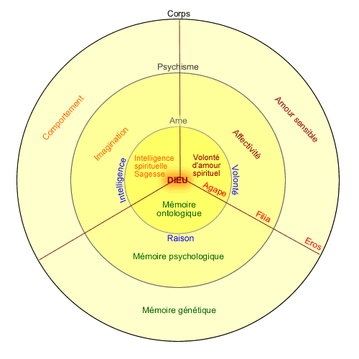

Slide 37
